Slide 1



Slide 2
گیاه شناسی 1
2 واحد تئوری، 1 واحد عملی
تهیه و تنظیم: امیر ی

Slide 3
جلسه اول
آشنایی با دانشجویان و استفاده از تکنیکهای Ice Breaker
سلول و بافتهای گیاهی
سطوح سازمان دهی زندگی
اولین مشاهده سلول
نظریه سلولی
اندازه و نوع سلول

Slide 4
جلسه دوم
تفاوتهای سلولهای‌گیاهی ‌با ‌سلولهای‌جانوری
‌دیواره سلولی (دیواره اسكلتی)
تغییرات دیواره سلولی
پلاسمودسماتا
واکوئل
تورژسانس و پلاسمولیز
پلاستها (پلاستید‌ها)

Slide 5
جلسه سوم
پارانشیم آبی
پارانشیم هوایی یا آئرانشیم
بافت كلانشیم
بافت اسكلرانشیم
فیبرها و اسکلرئیدها
بافت پریدرم
بافتهای ترشحی شامل اپیدرم، کرک و کیسه و مجاری ترشحی و لوله های شیرابه دار
هسته و هستک
بافت گیاهی و انواع آن
بافتهای مریستمی و غیر مریستمی
طبقه بندی مریستمها
بافت اپیدرم
بافت پارانشیم
پارانشیم کلروفیلی یا کلرانشیم
پارانشیم ذخیره ای

Slide 6
جلسه چهارم
بافت آوندی
آوندهای چوبی و آبکش
تراکئید
عوامل موثر در انتقال آب از خاک به ریشه
عوامل موثر در انتقال آب و مواد معدنی از ریشه به برگ
فشار ریشه ای
مکش برگی
خاصيت موئينگي آوندهاي چوبی
تعرق
مورفولوژی خارجی ریشه

Slide 7
جلسه پنجم
انواع ریشه
ریشه‌های غده‌ای، ریشه‌های تنفس‌كننده، ریشه‌های انگل، ریشه‌های ذخیره کننده غذا، ریشه های ذخیره کننده آب، ریشه های نگهدارنده، ریشه های پایه، ریشه های هوایی، ریشه های کانترکتیل
مورفولوژی داخلی ریشه
ساختمان اولیه ریشه
اپیدرم، پوست خارجی و داخلی، طبقه چوب پنبه ای، آندودرم، استوانه مرکزی
رشد پسین ریشه، طبقه مولد خارجی یا فلوژن، طبقه مولد داخلی یا پاکیت

Slide 8
جلسه ششم
ساقه و نقش ساقه در گیاه
مورفولوژی خارجی ساقه
جوانه، رشد و نمو طولی ساقه، گره
انشعابات منوپودیک و سمپودیک ساقه
انواع ساقه‌های هوایی
ساقه‌های خزنده، ساقه‌های پیچنده، پیچها، خارها، فیلوكلادها، ساقه‌های گوشتی، ساقه‌های ماشوره‌ای
ساقه‌های زیرزمینی: ریزوم، تكمه یا توبركول، سوخ یا پیاز
ساقه‌های آبی
دوام و عمر و ارتفاع ساقه
تغییرات ساقه بر حسب شرایط آب و هوائی (کلیماتیک)
تغییرات ظاهری ساقه بر حسب شرایط ادافیك

Slide 9
جلسه هفتم
ساختمان برگ
مورفولوژی خارجی برگ
غلاف یا نیام برگ
اقسام برگ (ساده و مرکب)
رگبرگها و انشعابات فرعی آنها (شاخه ای، پنجه ای، موازی)
انواع تغییرات برگ
فلس، خار، فیلودها، پیچكها، برگه، برگ گیاهان آبزی، برگ گیاهان گوشتخوار
ساختمان دمبرگ، پهنک، رگبرگها
ساختمان داخلی برگ (اپیدرم، پارانشیم برگ یا مزوفیل)
رشد و نمو برگ و مبدأ ساختمان آن
دوام برگ و انواع برگ بر اساس آن
سقوط برگ

Slide 10
جلسه هشتم
مادگی گل
ساختمان قسمتهای مختلف یك برچه
كلاله
خامه
تخمدان و ساختمان تخمك
تمکن
گلهای كامل و گلهای ناقص
گل و ساختمان گل
كاسه گل
جام گل
نافه گل یا پرچم
ساختمان پرچم
ساختمان بساك
دانه گرده
تنوع پرچمها

Slide 11
جلسه نهم
امتحان میان ترم
لقاح
گرده ‌افشانی
جوانه‌زدن دانه‌گرده
تشكیل دانه
ساختمان دانه
میوه
پارتنوكارپی
رشد و نمو در گیاهان
مراحل رشد و نمو

Slide 12
جلسه دهم
رشد نخستین و رشد پسین
رشد طولی ریشه
رشد طولی ساقه
ساخت و كار مریستم نوك ساقه
پیدایش ریشه‌های فرعی
رشد پسین
لایه زاینده چوب‌پنبه ـ پوست
لایه زاینده چوب ـ آبكش یا كامبیوم

Slide 13
جلسه یازدهم
فتوپریودیسم
فتوپریود بحرانی
گیاهان روزكوتاه و روز بلند
نقش دوره‌های تاریكی و روشنایی
گیاهان بی‌تفاوت «روز خنثی»
گیاهان بینابین
فتوپریود القائی

Slide 14
جلسه دوازدهم
مكانیسم كلی فتوپریودیسم
فعل و انفعالها در مریستم
متابولیسم
فتوسنتز و اجزای آن
دی اکسید کربن، نور، کلروفیل
فتوسیستمها
واكنشهای شیمیایی فتوسنتز
بازده فتوسنتز
شدت فتوسنتز

Slide 15
جلسه سیزدهم
تغذیه گیاه
عناصر پرمصرف و کم مصرف
روشهای بررسی نیاز غذایی گیاه
پرورش هیدروپونیك
تجزیه و بررسی خاك

Slide 16
جلسه چهاردهم
نقش اختصاصی عناصر كانی در گیاهان
ازت، گوگرد، فسفر، كلسیم، منیزیم، پتاسیم، آهن، منگنز، بر، روی، مس، مولیبدن، کلر، سدیم

Slide 17
تثبیت زیستی ازت
نیترات سازی
دی نیتریفیکاسیون
جذب ترکیبات ازتی از خاک
شیره پرورده
جلسه پانزدهم

Slide 18
هورمونهای گیاهی
اکسینها
جیبرلینها
سیتوکینینها
اتیلن
اسید آبسیسیک
جلسه شانزدهم

Slide 19

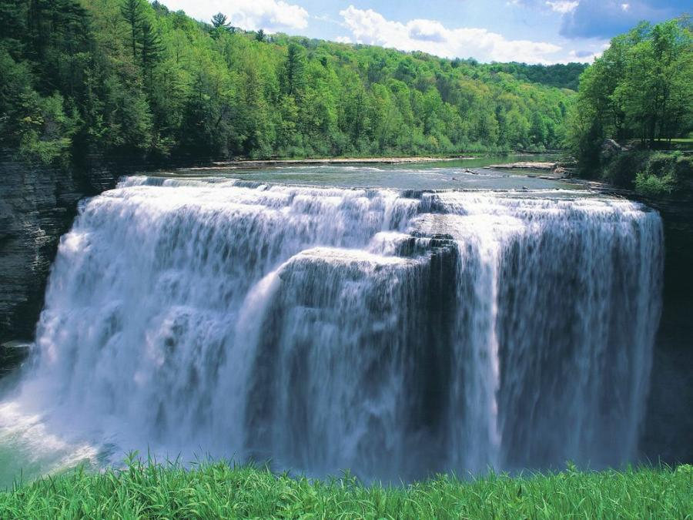
با سپاس

